Slide 1
Marketingový mix
Bc. Ing. Nikola Straková, PhD.

Slide 2
Marketingový mix
= soubor marketingových nástrojů, které firma používá k tomu, aby usilovala o dosažení svých marketingových cílů na cílovém trhu
4P:
P – product – výrobek
P – price – cena
P – place – místo, distribuce, distribuční cesty
P – promotion – propagace, reklama, prodejní personál, PR, …

Slide 3
Rozšířený marketingový mix
P – Packaging – tvorba a nabídka jednotlivých výrobků do balíčků za jednu cenu
P – Programming – časový plán akcí (harmonogram zájezdů)
P – People – lidé a jejich schopnosti uspokojit zákazníkovy potřeby
P – Partnership – spolupráce mezi poskytovateli služeb
Náročnější zákazníci, chtějí stále dokonalejší, individualizované výrobky a služby
Silnější konkurence

Slide 4
Cíl marketingového mixu
= sladit všechny složky dohromady do ideální kombinace
Neexistuje univerzální recept na sestavení ideálního marketingového mixu
Marketingově chovající firma by měla usilovat o takový marketingový mix, který bude respektovat požadavky cílového trhu (segmentu).
Samotné tvorbě marketingového mixu předchází:
Podrobná analýza prostředí
Segmentace trhu
Výběr a specifikace vhodného cílového trhu (segmentu)

Slide 5
Výrobek/produkt
= vše, co lze na trhu nabídnout, co získá pozornost, co může sloužit ke spotřebě, co může uspokojit nějaké přání nebo potřebu
většina výrobků obsahuje prvek služby, jde o kombinaci produkt – služba → možnost diferenciace, odlišení se
Fyzické výrobky: mobil, auto, TV, boty, vejce, knihy
Služby: stříhání vlasů, masáž, koncert, rekreace
Osoby: Karel Gott – věnujeme mu pozornost na koncertu, kupujeme si jeho CD, obrazy
Místo: dovolena na Havaji, pozemek v Jeseníkách
Organizace: lékaři bez hranic – podporujeme je finančně, červený kříž, …

Slide 6
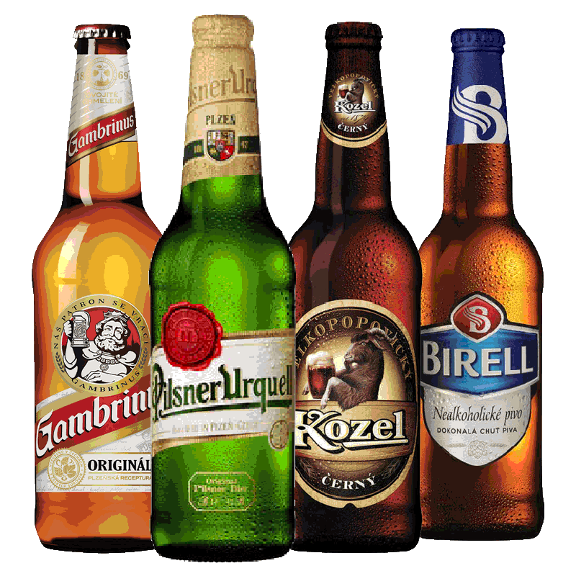
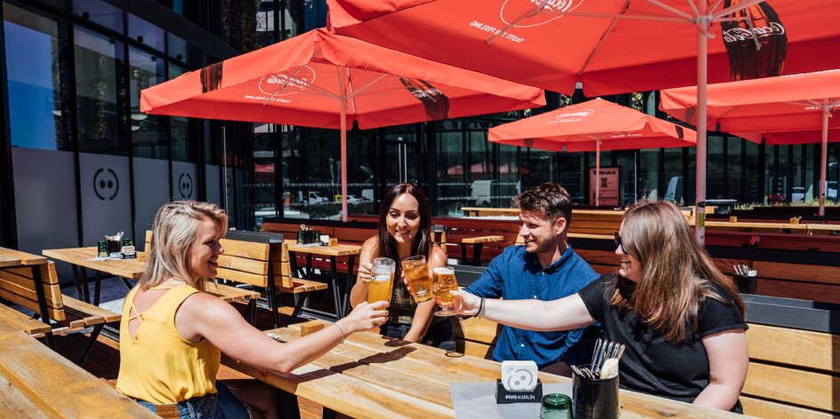
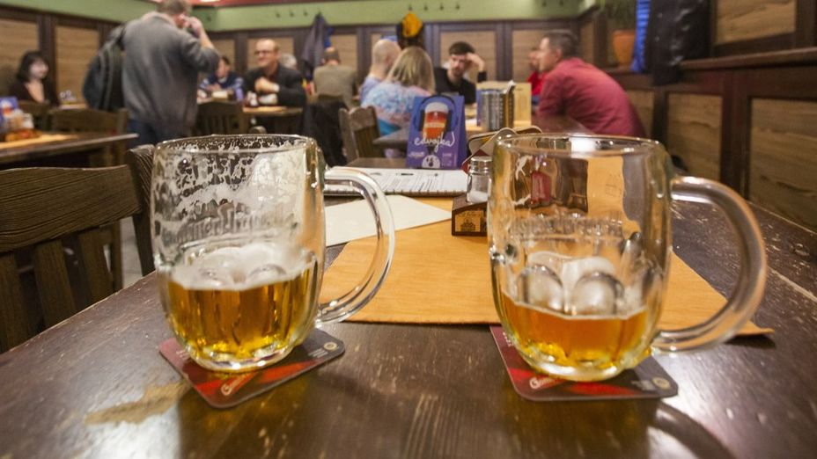
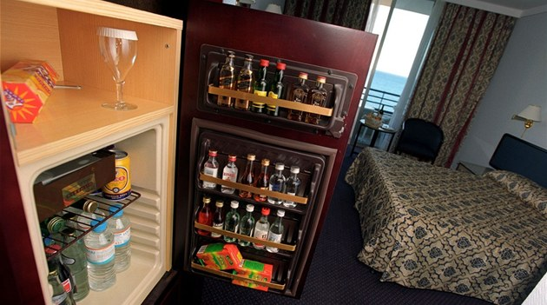
Nekupujeme jenom soubor fyzických vlastností/složení a funkčních užitků!

Slide 7
5 úrovní výrobku
Základní užitek
Obecně použitelný výrobek
Očekávaný výrobek
Rozšířený výrobek
Možný výrobek

Slide 8
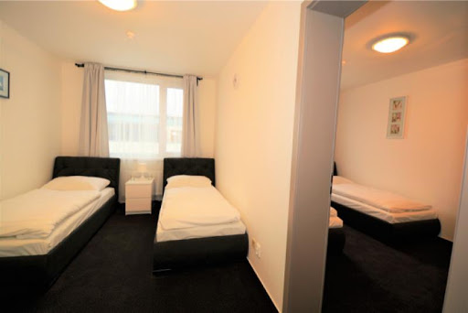
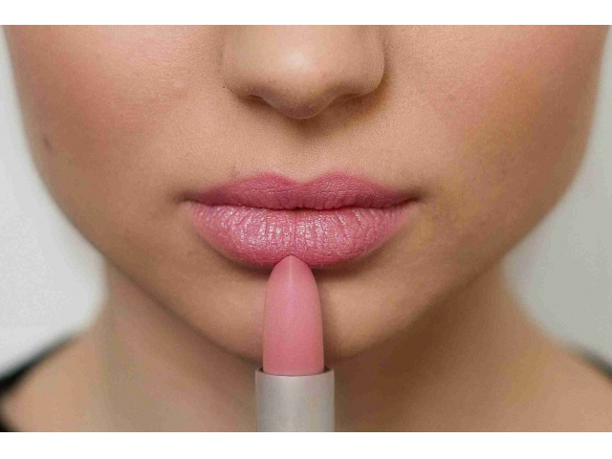
Základní užitek
Základní užitek nebo služba, kterou si zákazník kupuje
Příklady:
Hotel – základní užitek je odpočinek a spánek
Rtěnka – základní užitek je naděje
Vrtačka – základní užitek jsou díry

Slide 9
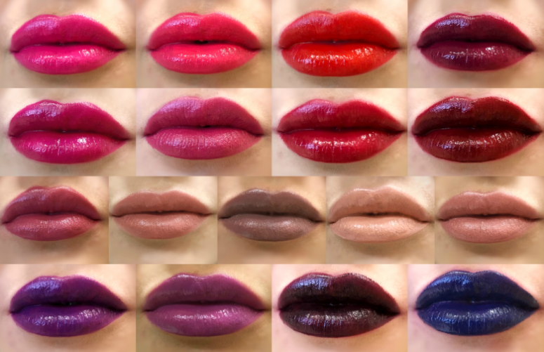
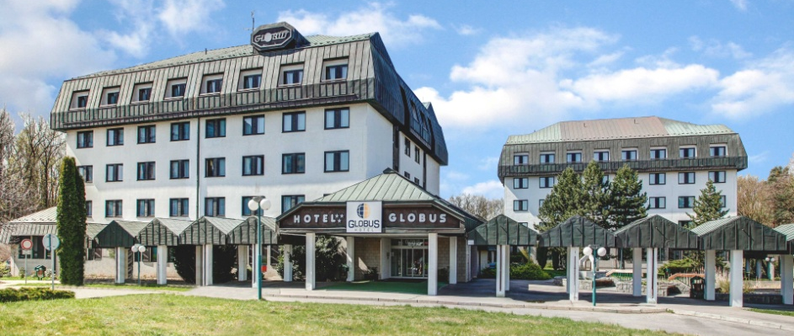
Obecně použitelný výrobek
Základní verze výrobku
Základní užitek transformovaný do obecně použitelné podoby
Příklady:
Hotel – budovy s recepcí a pokoji k pronajmutí
Rtěnka – barvící hmota v dobře uchopitelném obalu
Vrtačka – vrták upevněný do stroje umožňujícího vrtání

Slide 10
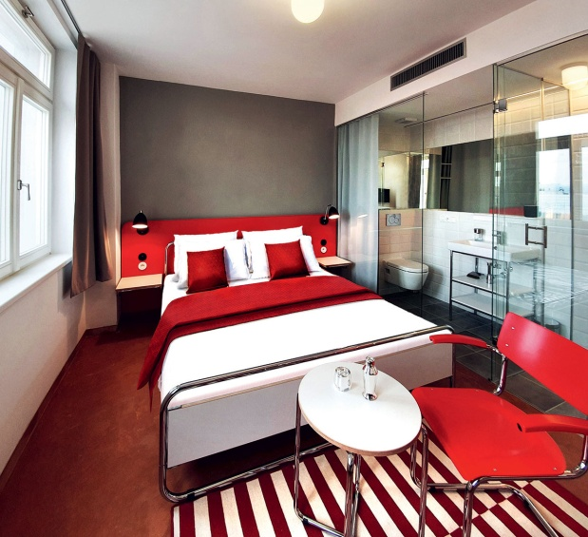
Očekávaný výrobek
Soubor očekávaných vlastností a podmínek, které zákazník očekává a které mu vyhovují, když si výrobek kupuje
Příklady:
Hotel – očekáváme čistotu, postel, ručníky, mýdlo, teplou a studenou vodu, TV, WC, klid
Rtěnka – správnou konzistenci, trvanlivost při nanesení, …
Vrtačka – bezpečné zacházení, výkon, výdrž, …

Slide 11
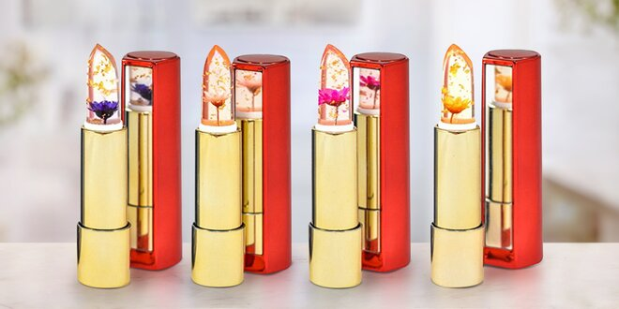
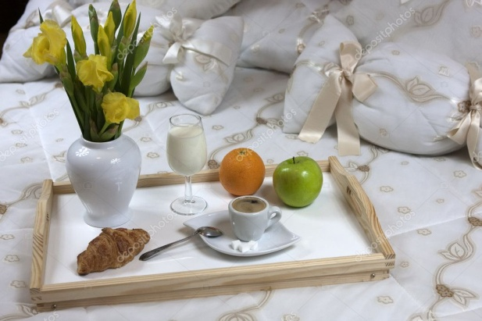
Rozšířený výrobek 1/2
Zahrnuje dodatečné služby a užitky, kterými se odlišuje firma od nabídky konkurence
Příklady:
Hotel – čerstvé květiny, servírování jídel na pokoji, rychlá registrace, rychlé vyúčtování
Rtěnka – vůně, nesmývatelnost, obal se zrcátkem
Vrtačka – tichý chod, možnost napájení ze sítě i pomocí baterií, …
V současné době se konkurenční boj odehrává právě na úrovni rozšířeného produktu

Slide 12
Rozšířený výrobek 2/2
V současné době lidé oceňují nejen vyráběný výrobek ale i:
Formu jeho balení,
Služby,
Reklamy
Rady zákazníkům
Financování,
Dodací podmínky,
Skladování,
…
Rizika s tím spojená:
Zvýšené náklady obchodníka = zvýšené ceny
Rozšířený výrobek se může v brzké době stát již očekávaným užitkem (neustálé vyhledávání dalších užitků)

Slide 13
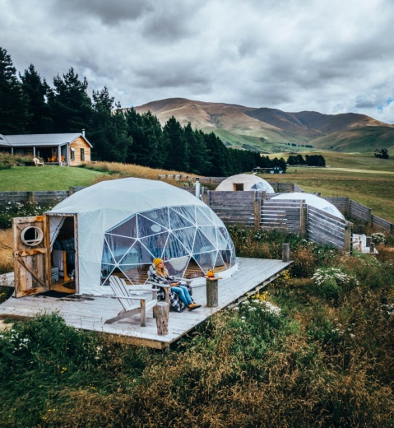
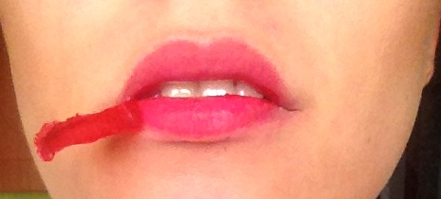
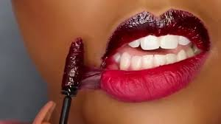
Potenciální výrobek
Směr možného budoucího vývoje
Firmy neustále intenzivně zkoumají své možnosti, jak uspokojit zákazníka a zároveň odlišit svou nabídku od konkurence
Příklad:
Hotel – nabízí výhradně apartmá (prostorná, maximálně vybavená, zajišťující soukromí, pocit domova)

Slide 14
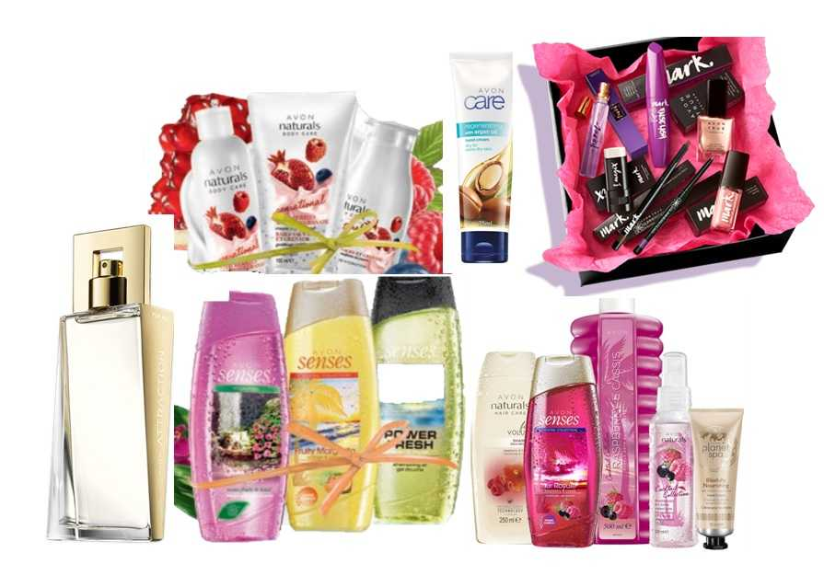
Výrobkový mix
= soubor všech výrobkových řad a položek, které jednotliví výrobci nabízejí ke koupi zákazníkům
př.: Výrobkový mix společnosti Avon
3 výrobkové řady:
Kosmetika – obsahuje dílčí řady (rtěnky, stíny, pudry, …) a specifické položky
šperky
potřeby pro domácnost
Šíře výrobkového mixu = množství různých výrobkových řad
Délka výrobkového mixu = celkový počet položek výrobkového mixu
Notes:
Hloubka výrobkového mixu = kolik variant je nabízeno u každého výrobku (pasta ve 3 velikost a 2 příchutích = hloubka 6)
Konzistence výrobkového mixu = těsnost propojení různých výrobkových řad

Slide 15
Značení výrobků
Hlavní problém výrobkové strategie
Rozhodnutí o označení výrobku
2 možnosti:
Vyrábět výrobek pod cizí značkou, maloobchodní značky
Snadnější, ale hrozí riziko, že značková společnost převede výrobu do levnější země (Tchajvanské výrobní zdroje vyměněny za levnější Malajsijské)
budování image obchodníka → DM – Balea, Alnatura, Denk mit, Dontodent; BENU; Dr.MAX
Budování vlastní značky
prodávané výrobky vyrábí
Nákladné (dlouhodobé investice v reklamě, propagaci, balení, …)
Ale dobré jméno značky = spotřebitelská výsada (zákazník požaduje určitou značku a odmítá jakoukoli náhradu i když je její cena nižší)

Slide 16
Jak vybrat vhodné jméno značky?
vyjadřuje způsob užití produktu, přínos nebo atribut
snadno vyslovitelný a zapamatovatelný
jedinečný
vhodný pro doplnění produktové řady
srozumitelný a neutrální význam na mezinárodních trzích
schopný právní ochrany formou ochranné známky

Slide 17
Obal výrobku
Balení = činnosti navrhování a výroby krabic a obalů pro výrobky
Až 3 materiální úrovně balení:
Primární balení – bezprostřední obal (lahvička od parfému)
Sekundární balení – materiál, který chrání primární balení (krabička, ve které je umístěna lahvička od parfému), příležitost pro propagaci
Přepravní obal – nutné pro skladování, identifikaci a dopravu zboží (pevná krabice, ve které je zabaleno 60 parfémů)

Slide 18
Obal léčiv
2. největší odběratel obalů v Evropě = farmaceutický s kosmetický průmysl
obalový materiál pro farmacii -> téměř vždy vyráběn mimo vlastní farmaceutickou výrobu
obal zajišťuje :
jakost přípravku mechanickou ochrannou léčiva (ochrana před fyzikálním, chemickým a biologickým působením),
spolehlivost aplikace
bezpečnost podání a dávkování
typy farmaceutických obalů
papír, kovy (hliník, ocel), sklo, plasty, lepidla (rostlinná, živočišná)

Slide 19
Balení = mocný marketingový nástroj
Samoobslužný prodej
Balení musí přitahovat pozornost zákazníka, popisovat vlastnosti výrobku, vzbuzovat důvěru a vyvolat dobrý dojem
Blahobyt spotřebitele
Jsme ochotni zaplatit o něco více za vhodnost, vzhled, spolehlivost, prestiž balení
Image firmy a značky
Vhodné balení přispívá k rychlejšímu budování značky (všechny fialové obaly čokolád jsou Milky – rychle ji poznáme)
Příležitost k inovaci
Nové balení vína do plechovek/lepenkových krabic, mléko ve dvoulitrových lahvích, jogurty v taštičce, biologicky rozložitelné materiály, inovativní materiály

Slide 20
Design obalu musí v zákazníkovi vyvolat emoce
jedinečný obalový design může spočívat v:
působivém tvaru
netradiční povrchové úpravě
jedinečném stylu
→ příklady různých stylů obalů, které pomáhají vyniknout i navzdory obrovské konkurenci

Slide 21
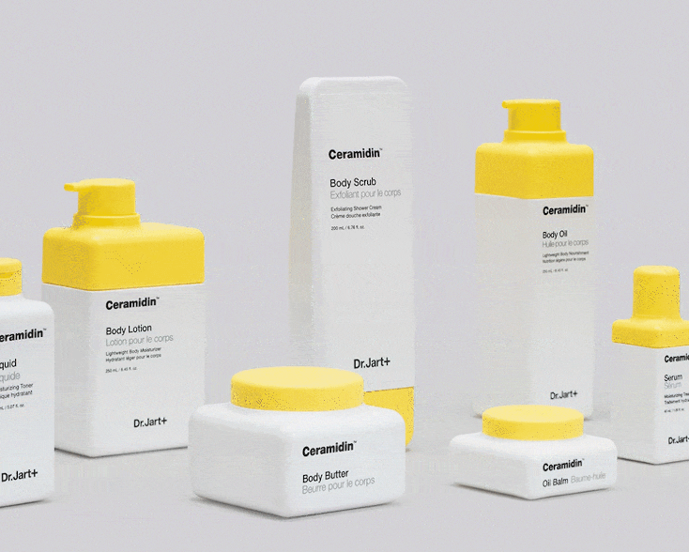
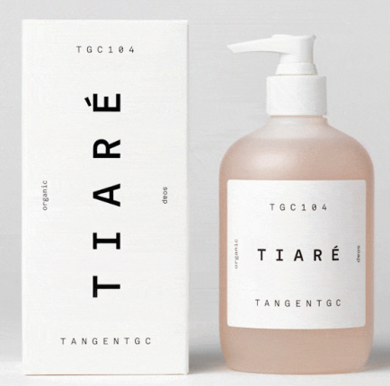
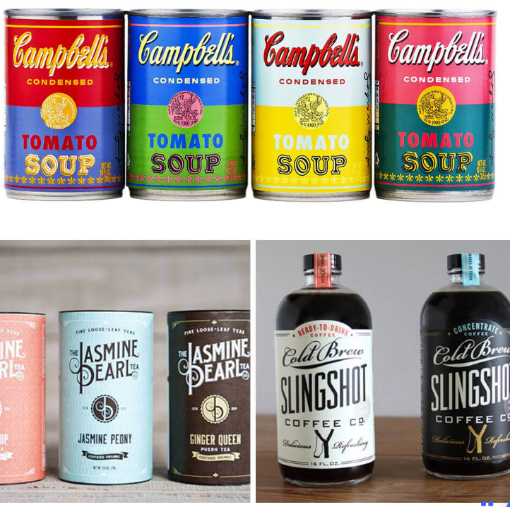
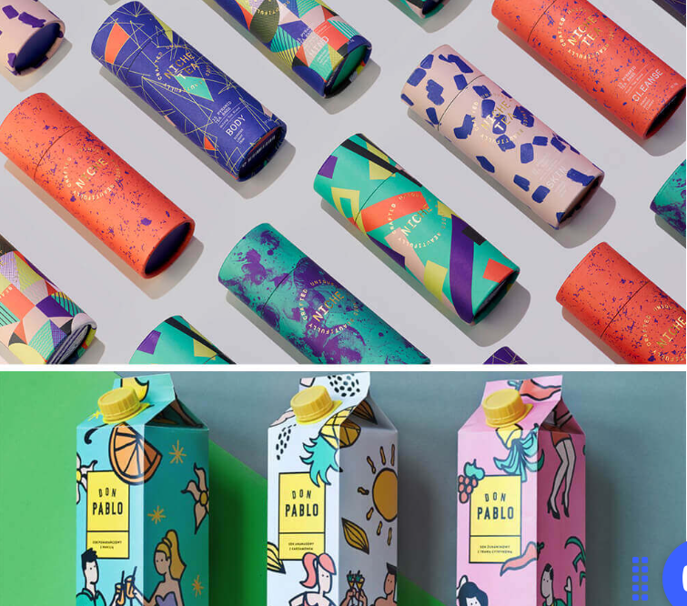
Různé druhy stylů obalů
Minimalistické obaly
Obaly ve vintage stylu
Obaly s opakovaným vzorem

Slide 22
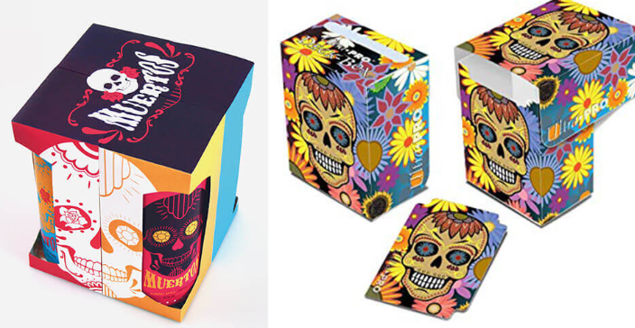
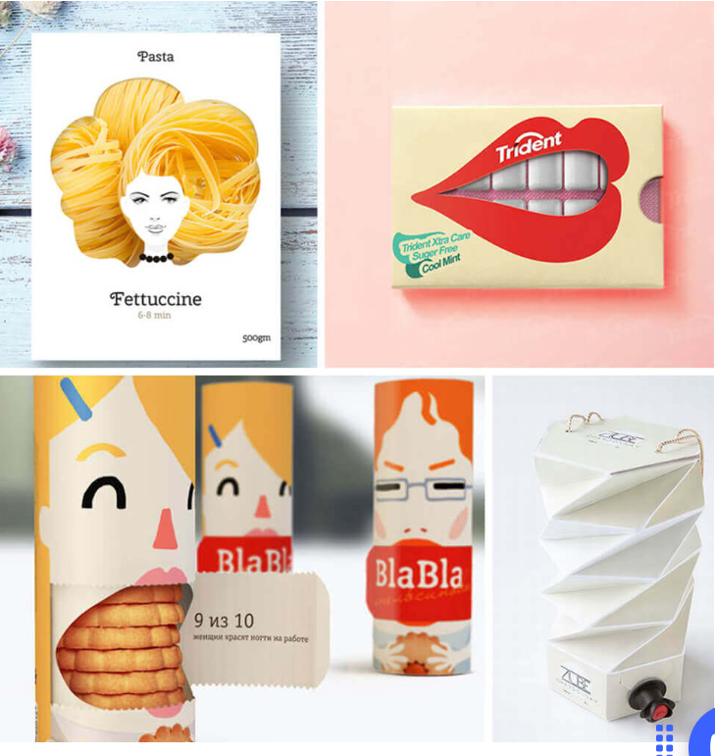
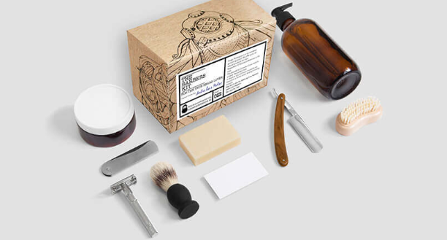
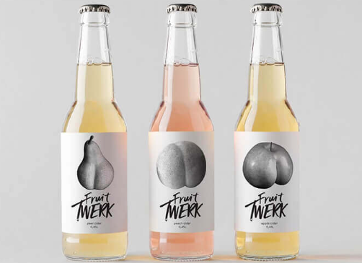
Obaly, které navazují na tradice a folklor
Moderní stylistické obaly
Inovativní obaly

Slide 23
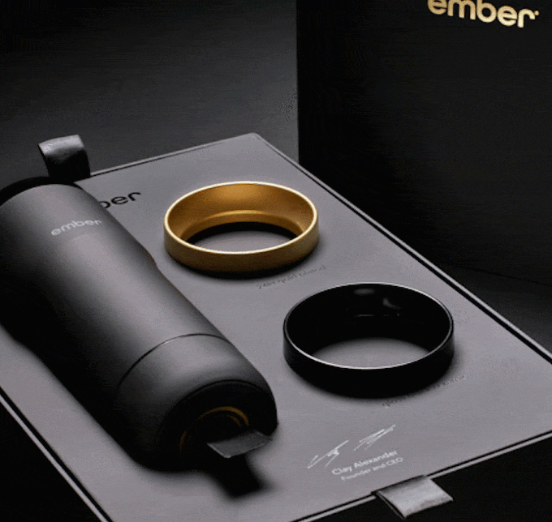
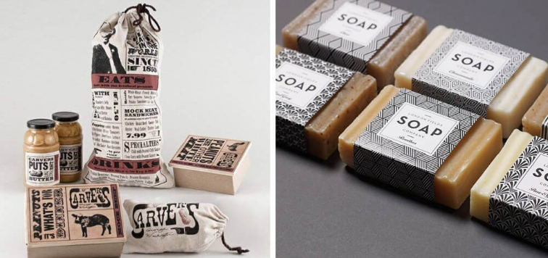
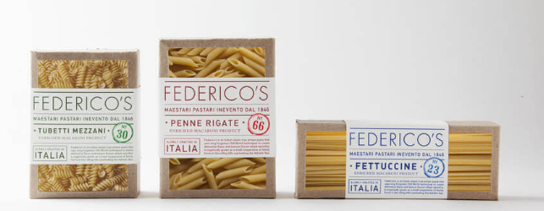
Luxusní obaly
Obaly v rustikálním stylu
Obaly s abstraktním designem

Slide 24
Obal prodává – př. Ryor
r. 2011 – velký redesign obalů (vznik společnosti r. 1991)
důvod: zákazníci dle výsledků průzkumu říkali: “Máte kvalitní produkty, ale nechápeme, proč máte takové obaly?“
změnili obaly 4 produktových řad včetně loga
změna byla zákazníky přijata velmi pozitivně => redesign dalších řad
změna vzhledu i tvaru kelímků → repase strojů, velká investice
kelímky postupně střídají -> dávkovače, šroubovací uzávěry -> tuboflakony s fliptopy
upouštějí od sekundárního balení – krabiček (někde to nejde kvůli informacím o složení včetně jazykových mutací)
přijímají i enviromentální opatření, ale ne za každou cenu
kelímek s tenkou fólií -> po vyčerpání krému se folie vyhodí a kelímek vrátí -> přesto ale kelímek nelze dále použít dle legislativy ☹

Slide 26
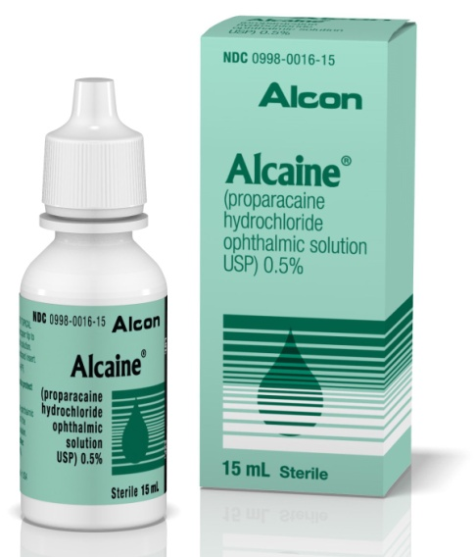
Obal jako příležitost k inovaci ve farmacii
Drop-tainer bottle
farmaceutická společnost Alcon specializující se na oční lékařství vyvinula technologicky vylepšenou lahvičku pro aplikaci očních kapek
maximalizuje pohodlí pacienta při aplikaci kapky do oka
díky měkkosti materiálu (polypropylen) je pacient schopný stiskem bočních stěn lahvičky aplikovat stále stejnou velikost kapky
velikost kapky obsahuje správné množství účinné látky
snadné a bezpečné
(nedochází k aplikaci nepřiměřeného množství)

Slide 27
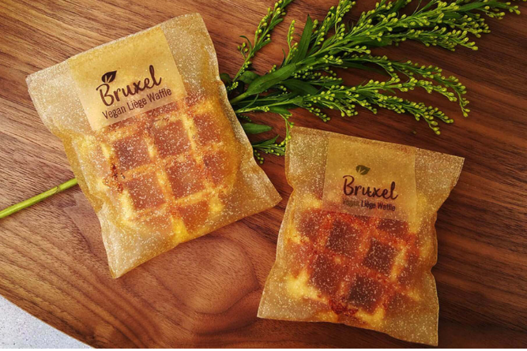
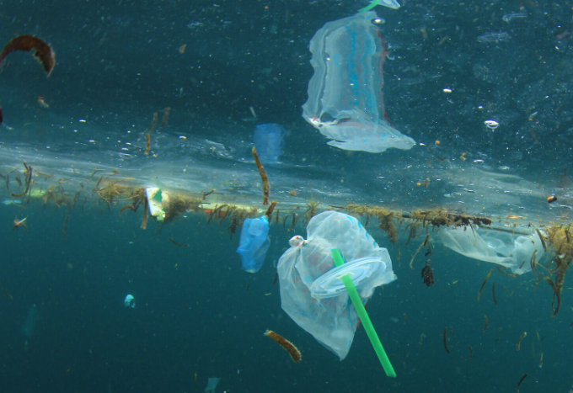
Inovativní obalové materiály
vlákna pavučiny
obaly z jedlých materiálů
vlákna vytvořená z odstředěného mléka
vlákna získaná z mořských řas
obaly z vláken z hub
jutová vlákna
kukuřičná vlákna

Slide 28
Etiketa
informace o složení, nutričních hodnotách, uchovávání, užití a trvanlivosti, příp. riziku spojeném s výrobkem
zákon č. 110/1997 Sb. o potravinách a tabákových výrobcích
§6 povinné údaje na obalu potravin
např.: cigarety a informace o nebezpečí kouření
obrázek – alespoň 65 % přední a zadní krabičky
zákon o reklamě
pravdivé údaje, nesmí být v rozpory s jinými právními předpisy
oborově specifické
textil, chemický průmysl, …

Slide 29
Specifika služeb
Služba = činnost, kterou může jedna strana nabídnout druhé, je naprosto nehmatatelná a nevytvoří žádné nabyté vlastnictví
Její realizace může ale nemusí být spojena s fyzickým výrobkem
Kategorie nabídky služeb:
Pouze hmatatelné zboží – mýdlo, zubní pasta, sůl (žádná služba)
Hmatatelné zboží s doprovodnými službami – zvyšuje přitažlivost nabízeného výrobku a tedy i pravděpodobnost koupě (nákup počítače včetně odborné pomoci při výběru, se servisem, instalací a zárukou)
Důležitá služba s doprovodnými menšími výrobky a službami – cestování letadlem spojeno s občerstvením na palubě
Pouze služba – hlídání dětí, vzdělávání, psychoterapie, ubytování, doprava

Slide 30
Úrovně služeb
Jádro služby
Základní užitek pro zákazníka
Jevové prvky služby
Kvalita, čekací doba, ochota, profesionalita, vystupování, vzhled, interiér, exteriér
Nadstavba služby (doplněk služby)
Servis nebo reakce na nestandardní požadavky zákazníka

Slide 31
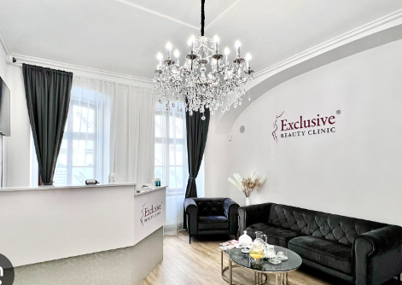
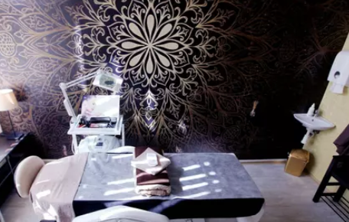
Specifika marketingu služeb 1/2
Nehmatatelnost
Zákazník dopředu neví, co přesně získá
Nemůže si službu předem osahat, vyzkoušet
Proměnlivost
U služeb nelze zajistit stále stejná kvalita, kvalita je ovlivňována kvalitami a úrovní zaměstnanců
Pomíjivost
Službu nelze skladovat/uchovat, použít vícekrát (prodej včerejšího volného pokoje, prodej volného místa v letadle, …)

Slide 32
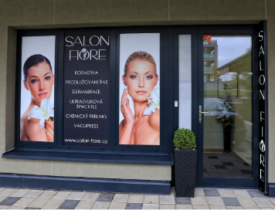
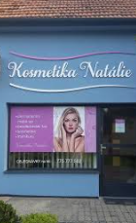
Specifika marketingu služeb 2/2
Distribuční cesty
Nepoužívají se klasické distribuční cesty
Zákazník musí přijít za poskytovatelem sám nebo poskytovatel za ním
Podmíněnost nákladů
Obtížně předvídatelné náklady
Nelze přesně stanovit částku fixních a variabilních nákladů
Zákazník vyžaduje různé přístupy chování a požadavky
Vztah služeb a provozovatele
Vázanost služby na poskytovatele, na jedince, který je poskytuje
Osoby umělců v divadle/TV show, …

Slide 33
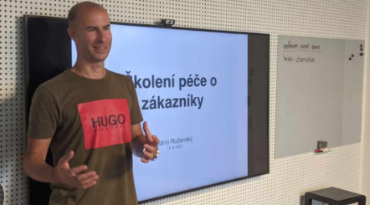
Interní marketing
Marketing služeb vedle tradičních 4 P (externí marketing) vyžaduje ještě vnitřní marketing a interaktivní marketing
Interní marketing se týká prací, které musí firma vykonávat v souvislosti se školením a motivováním svých vnitřních zákazníků (zaměstnanců)
Ti přicházejí do kontaktu se zákazníky a starají se o jejich uspokojení
Každý se musí cvičit v orientaci na zákazníka
Tím firma dosáhne vysoké a konzistentní úrovně služeb

Slide 34
Interaktivní marketing
Závisí na zručnosti zaměstnanců při styku se zákazníky
Kvalita služeb je spojena s tím, kdo ji poskytuje
Zákazníka neuspokojí pouze dobrá technická úroveň služeb (dobře provedený chirurgická zákrok, dobrý prospěch žáka)
Zákazník si žádá i FUNKČNÍ kvalitu (projev zájmu, vzbuzování důvěry)

Slide 35
Přístupy k marketingu služeb
Používají více než 4P (8P)
Větší význam ústní reklamy, referencí, doporučení
Používání emotivní přitažlivosti propagace (iracionální rozhodování, emotivní, kouzlo osobnosti)
Služby se mnohem snadněji kopírují => větší důraz na změny a inovaci
Rostoucí význam dobrých vztahů s okolními firmami, obyvateli, …

Slide 36
Hezký zbytek dne.

